Slide 1
Διάλεξη 5
Disability : Τραυματική εγκεφαλική κάκωση
Notes:
Instructor Notes
Welcome to Lesson 7A: Disability: Traumatic Brain Injury.

Slide 2
Εκπαιδευτικά Αντικείμενα
Θα παρουσιάσουμε τα συμπτώματα και σημεία της τραυματικής εγκεφαλικής κάκωσης.
Θα εξηγήσουμε την παθοφυσιολογία της ΤΕΚ.
Θα μιλήσουμε για την κινηματική της.
Θα εξηγήσουμε την πρωτογενή και δευτερογενή βλάβη.
Θα συζητήσουμε για την αντιμετώπιση της ΤΕΚ.
Notes:
Instructor Notes
At the completion of this lesson, the participant should be able to:
Identify the signs and symptoms of traumatic brain injury.
Explain the pathophysiology of traumatic brain injury (TBI).
Discuss the biomechanics of injury causative in TBI.
Distinguish primary and secondary brain injuries.
Demonstrate proper medical management of traumatic brain injuries.

Slide 3
Τραυματική Εγκεφαλική Κάκωση – ΤΕΚ
Η ΤΕΚ αφορά 10.000.000 ανθρώπους παγκοσμίως κάθε χρόνο (2.800.000 στις ΗΠΑ).
  Δηλαδή κάθε 21 δευτερόλεπτα συμβαίνει μια ΤΕΚ.
  Στις ΗΠΑ είναι το συχνότερο αίτιο θανάτου ή αναπηρίας στα παιδιά.
Notes:
Instructor Notes
Review key concepts with students.
Traumatic brain injury (TBI) is a worldwide public health dilemma that affects over 10 million people annually throughout the world.
According to the World Health Organization (WHO), TBI will surpass many diseases as the major cause of death and disability by 2020.
In the United States, approximately 2.8 million TBI-related events occur yearly, including deaths, hospitalizations, and emergency department (ED) visits.
This total equates to one person sustaining a TBI every 21 seconds.
TBI is the most frequent cause of death and disability among children in the United States.

Slide 4
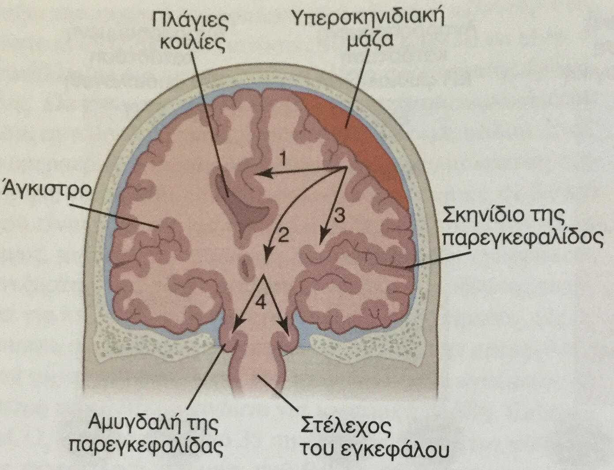
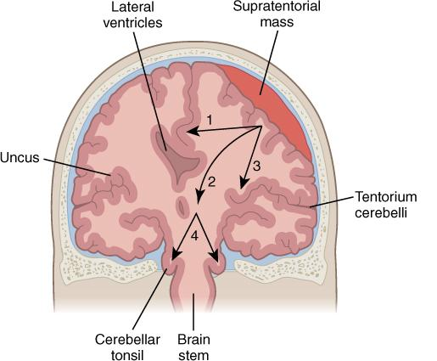
Συνήθη αίτια ΤΕΚ
Ποια είναι τα συχνότερα αίτια ;
© Jones & Bartlett Learning.
Notes:
Instructor Notes
Review key concepts with students.
Motor vehicle crashes are the cause of almost 60% of TBIs among all age groups worldwide.
Largest percentage of TBI-related deaths occurs in the United States (32%).
Most common cause of TBI in patients between the ages of 5 and 75
Other common causes
Falls (20–30%)
Most common cause of TBI in the older population and pediatric patients up to 4 years of age
Violence (10%)
Workplace or sports-related unintentional injures (10%)

Slide 5
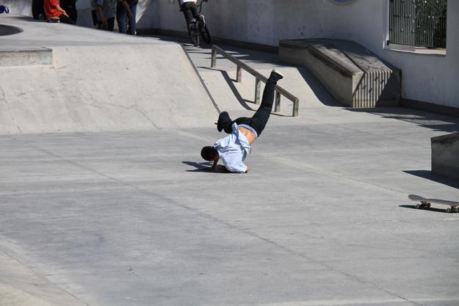
Παρουσίαση περιστατικού:
Ανταποκρίνεστε σε κλήση για νεαρό άνδρα που έκανε πατίνι (skateboard) και έπεσε χτυπώντας το κεφάλι του
  Η σκηνή είναι ασφαλής
  Άνδρας 22 ετών
  Έκανε φιγούρες κι έχασε την ισορροπία του
  Έπεσε πρώτα με το χέρι του και μετά με το κεφάλι στο τσιμέντο
  Χωρίς κράνος
© Thomas Barrat/Shutterstock.
Notes:
Instructor Notes
Present the case to the students.
You are dispatched to a report of a male who was riding at a skatepark, fell, and hit his head.
The scene is safe.
You have one patient.
The patient is 22 years old.
His friend tells you they were trying to see who could ride the longest down the rail when his skateboard went out from underneath him and he fell.
He put his hand out to stop himself, struck his hand first, and then fell, striking his head on the concrete.
He was not wearing a helmet.
The patient was found lying prone on the ground.
The patient has a hematoma and abrasions to the right side of the head near the top.

Slide 6
Συζήτηση
Τι σας ανησυχεί στην κινηματική του συγκεκριμένου συμβάντος ;
Τι κακώσεις περιμένετε ;
Notes:
Instructor Notes
Begin a discussion with students by asking the following questions.
What are the concerning physics of trauma for this patient?
Discuss the distance that the patient fell (3 to 4 ft [91 to 121 cm]) and how the speed he was traveling could increase the possible injuries.
Discuss how he fell and landed—landing on his arm and then his head—and consider the injuries that could occur.
Discuss how the surface the patient falls onto can worsen his injuries.
Also, comment on how safety equipment (knee pads, elbow pads, helmet) could prevent the injury or reduce the severity of injury.
What injuries may the patient have incurred?
Discuss the possible injuries that the patient could have sustained.
Discuss the possible structural injuries to the patient’s bone structure (skull fractures, facial injuries and fractures).
Could bleeding from these injuries be distractors?
What injuries could occur with the patient’s neck and spine that are loaded during the accident?
Discuss the possibility of axial injuries and shear injuries to the cervical spine.
Discuss the types of TBI that could occur during the accident. What is the likelihood of axonal injuries?
What is the likelihood of hematomas or intracranial or intracerebral hemorrhage?
Discuss how concerning the arm fracture is. Is it more concerning if it is hemorrhaging?
Is the arm fracture a primary injury or a distracting injury in relation to the possible head and spinal injuries?

Slide 7
Εκτίμηση σκηνής και γενική εντύπωση
Εκτίμηση σκηνής :
  Ασφαλής
Γενική εντύπωση :
  Τραυματίας σε πρηνή θέση
  Εκδορές και αιμάτωμα στην δεξιά πλευρά της κεφαλής
Notes:
Instructor Notes
Continue to present the case to the students.
Scene size-up
The scene is safe.
General impression
The patient is lying prone on the ground and has a hematoma and abrasions to the right side of the head.

Slide 8
Πρωτοβάθμια Εκτίμηση
X—Σκούρο αίμα από τη δεξιά πλευρά του κεφαλιού. Ανοιχτό κάταγμα αντιβραχίου, κοντά στον καρπό. Χωρίς ενεργητική εξωτερική αιμορραγία.
A—Ανοιχτός, χωρίς σημεία απόφραξης. Οι παρευρισκόμενοι έχουν προχωρήσει σε ακινητοποίηση ΑΜΣΣ με τα χέρια.
B—Ήπια γρήγορη αναπνοή (20 αναπνοές/min)
C—Το δέρμα είναι ωχρό, ζεστό και ξηρό, με ήπια ταχυκαρδία (100 σφυγμοί/min)
D—Ο τραυματίας ανταποκρίνεται σε λεκτικά αλλά είναι συγχητικός. Προσανατολισμένος στον τόπο, θυμάται το όνομά του αλλά δεν θυμάται οτιδήποτε γύρω από το συμβάν (χρόνο & τόπο συμβάντος)
E—Εξωτερική θερμοκρασία 25°, ο τραυματίας είναι ζεστός. Ανοικτό κάταγμα αντιβραχίου με ήπια αιμορραγία.
Notes:
Instructor Notes
Continue to present the case to the students.
Primary survey
X—Oozing of dark blood from the right side of the head. Notice an open fracture of right forearm. No active exsanguination
A—Open, patient is talking to you but confused, you see no airway obstruction and a bystander is performing manual in-line stabilization.
B—Breathing is increased, 20 breaths/min
C—Skin is pale, warm, and dry; pulse 100 beats/min
D—Patient is conscious but confused, knows name and place but does not recall the event or time (alert and oriented to name and place)
E—Outside temp is warm – 78°F (25°C). Patient’s skin temperature is normal. You expose and find that the right forearm is deformed with an open fracture that is bleeding.

Slide 9
Συζήτηση
Υπάρχει αιμορραγία που χρειάζεται άμεση αντιμετώπιση ;
Χρειάζεται εξασφάλιση ο αεραγωγός ;
Θα ακινητοποιήσετε την ΣΣ ;
Μπορεί να υπάρχει ΤΕΚ ;
Notes:
Instructor Notes
Begin a discussion with students by asking the following questions.
Is there a need for hemorrhage control?
Not with this patient
Is airway management indicated?
Supplemental oxygen would be appropriate if it is available due to signs of altered mental status.
Is cervical spine stabilization needed?
Yes, until the patient has been evaluated and a decision is made, at a minimum manual in-line stabilization is needed
Could this patient have a TBI?
NOTE: Yes, continue with next slide to talk more about this.

Slide 10
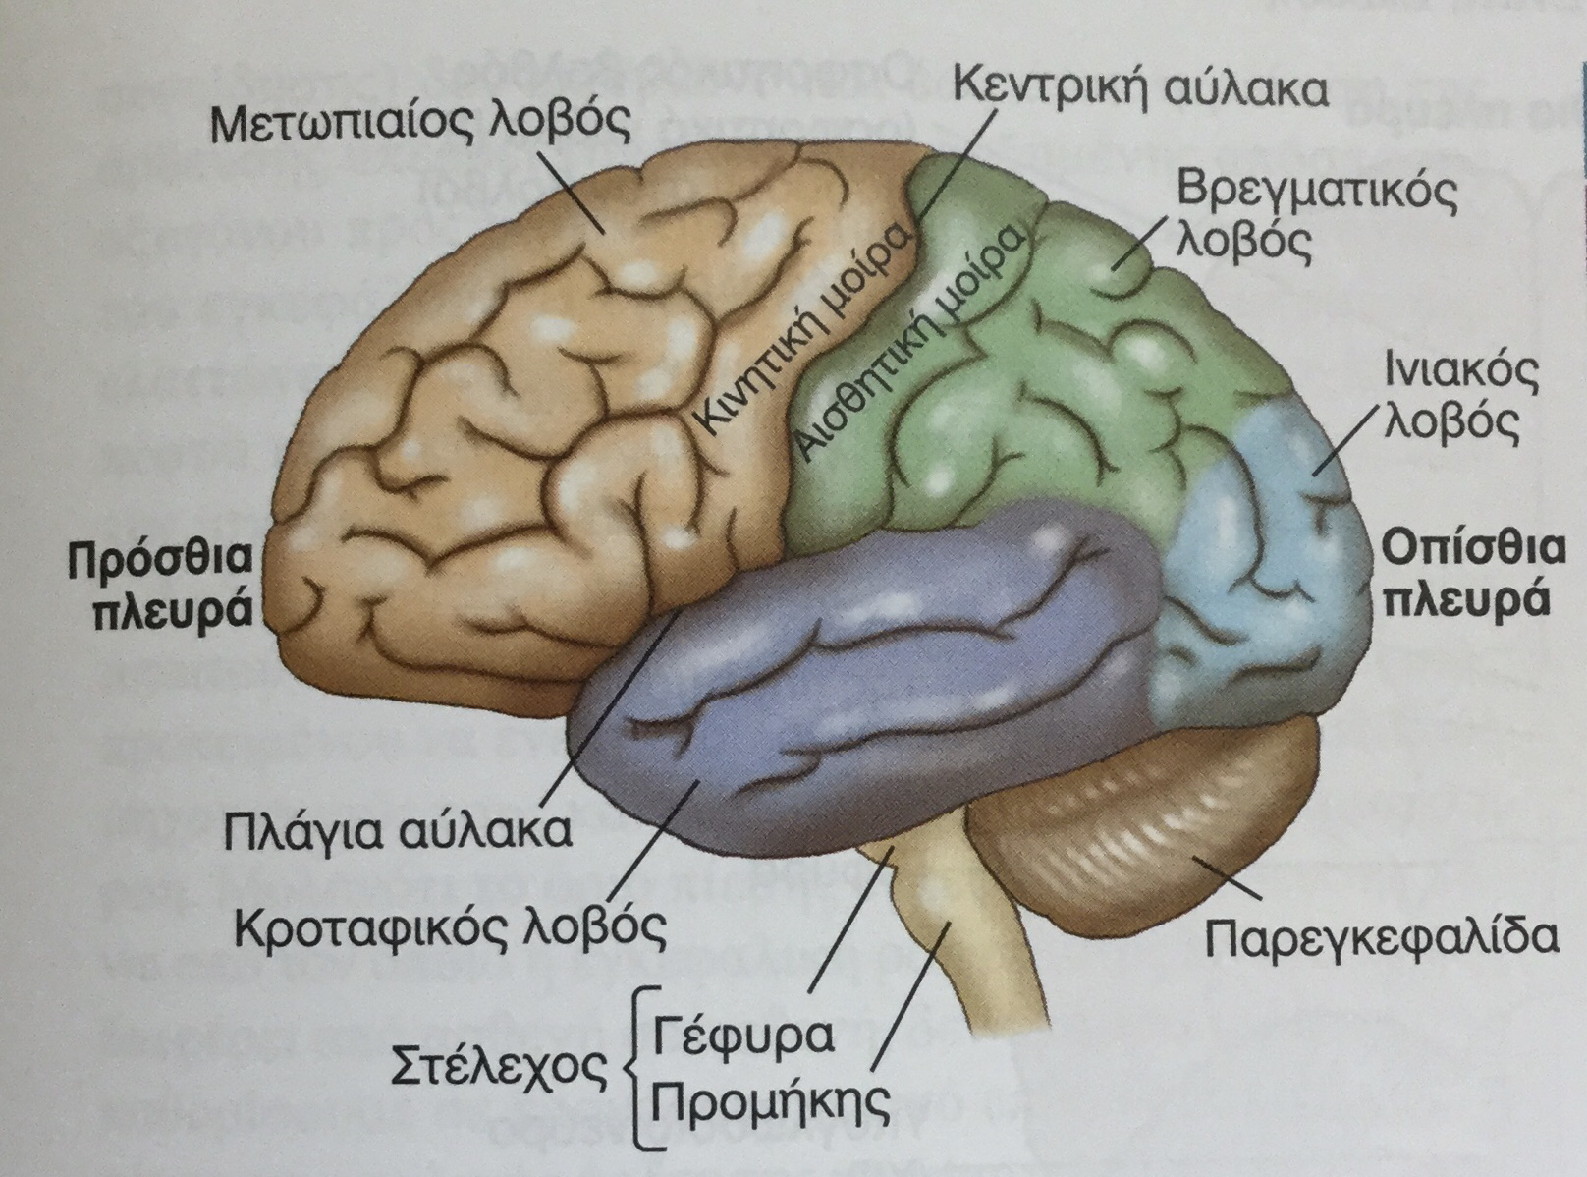
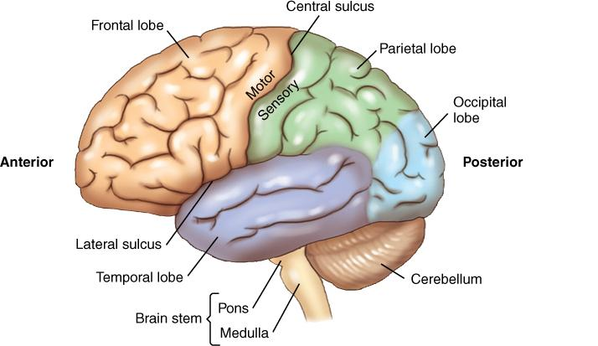
Παθοφυσιολογία της κάκωσης
Γιατί η παθοφυσιολογία κάκωσης του εγκεφάλου είναι τόσο σημαντική ;
© National Association of Emergency Medical Technicians .
Notes:
Instructor Notes
Review key concepts with students.
Why is the brain unique in terms of traumatic pathophysiology?
Secondary impact syndrome
Most frequent concern for EMS practitioners. For example, a boxer’s death (too many knockouts)
Hypoxia
Applies to every patient with altered state of consciousness
Possible hypoventilation and obstruction of airway
Every unconscious patient—even a patient who drank too much who hits the head
Hypotension of severe trauma
Patient in a car crash with multiple injuries

Slide 11
Αιμάτωση του εγκεφάλου
Ο εγκέφαλος χρειάζεται συνεχή αιματική ροή για να παρέχει οξυγόνο και γλυκόζη στους εγκεφαλικούς νευρώνες.
Αν μειωθεί η πίεση του ασθενή, θα μειωθεί και η πίεση άρδευσης του εγκεφάλου.
  Αυτό προκαλεί διαστολή των εγκεφαλικών αγγείων
  Η διαστολή στέλνει περισσότερο αίμα στον ήδη περιορισμένο χώρο του κρανίου.
  Σαν αποτέλεσμα αυξάνει η ενδοκράνια πίεση.
Notes:
Instructor Notes
Review key concepts with students.
If the patient’s blood pressure (BP) decreases, the cerebral perfusion pressure will decrease.
This causes blood vessels in the brain to dilate.
This allows more blood into the confined space of the skull.
This leads to an increase in intracranial pressure.

Slide 12
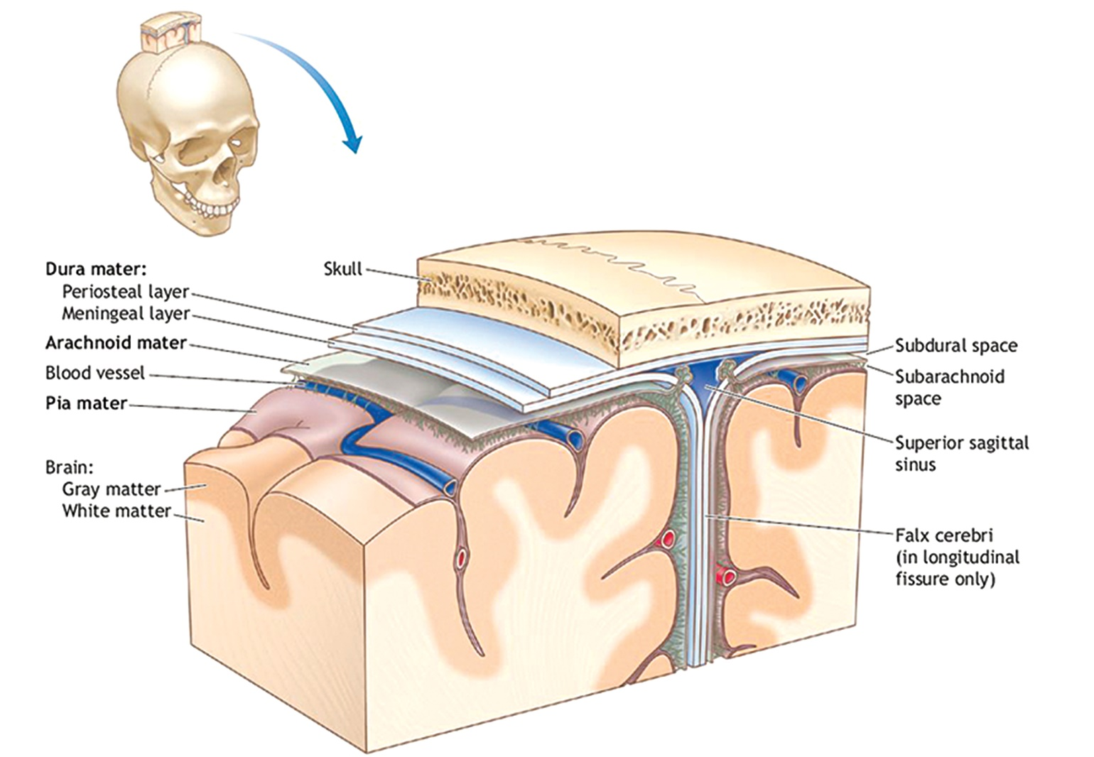
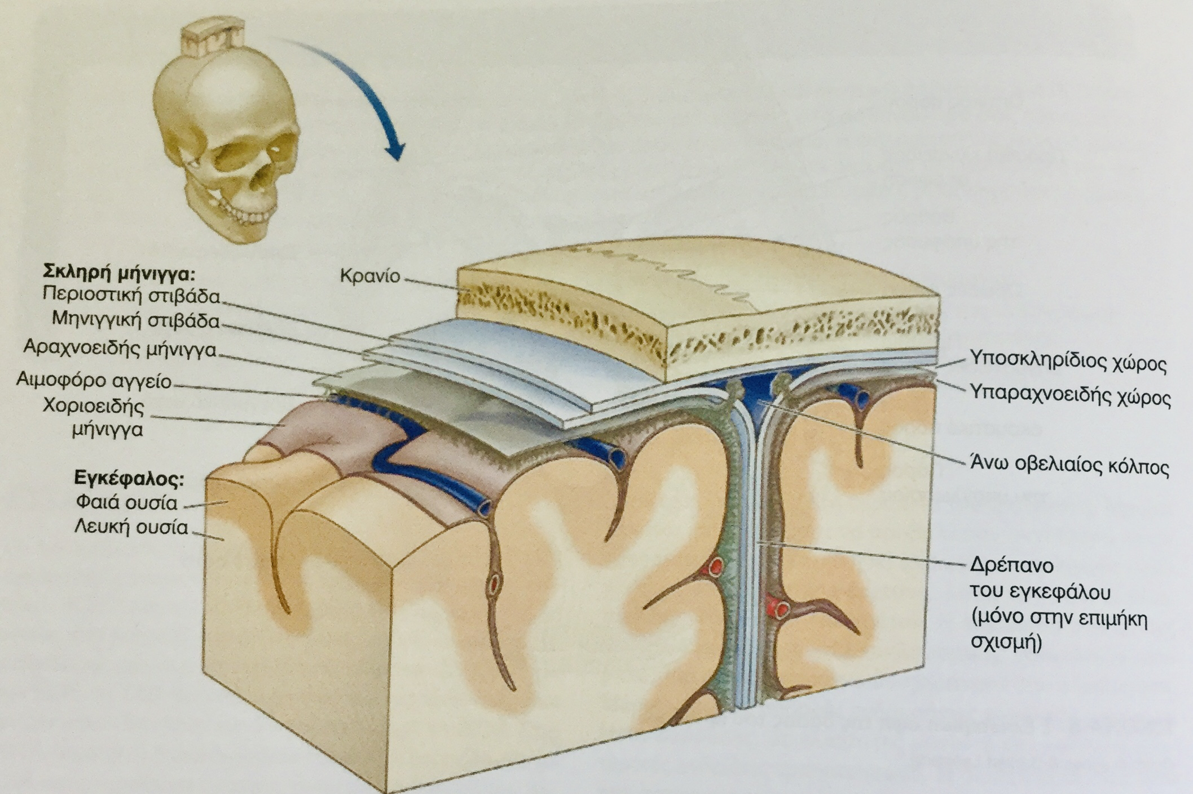
Πίεση άρδευσης του εγκεφάλου
Courtesy of the American College of Surgeons.
Notes:
Instructor Notes
Review key concepts with students.
The perfusion of the brain depends on maintaining adequate cerebral blood flow.
Cerebral perfusion pressure (CPP) is the amount of pressure needed to maintain cerebral blood flow.
Autoregulation allows BP changes to maintain CPP.
CPP = Mean Arterial Pressure (MAP) – Intracranial Pressure (ICP).
Normal MAP ranges from about 85 to 95 mm Hg.
In adults ICP is normally below 15 mm Hg.
It is usually 3 to 7 in children and 1.5 to 6 mm Hg in infants.
Sudden increase or decrease in blood pressure and ICP may affect cerebral perfusion.
Perfusion of the brain depends on maintaining adequate cerebral blood flow.

Slide 13
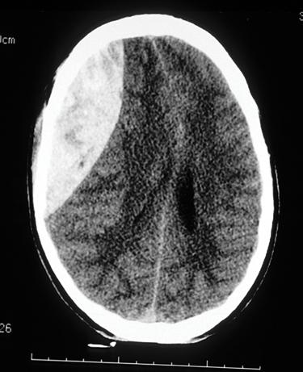
Πρωτογενείς Εγκεφαλικές Βλάβες
(1 of 2)
Οι πρωτογενείς εγκεφαλικές βλάβες είναι αυτές που συμβαίνουν τη στιγμή του αρχικού τραύματος:
  Διάσειση
  Θλάση εγκεφάλου
  Ενδοκρανιακή αιμορραγία
  Εγκεφαλική ρήξη
Courtesy of Peter T. Pons, MD, FACEP.
Notes:
Instructor Notes
Review key concepts with students.
Primary brain injury occurs at the time of the original insult and is any injury that occurs due to the initial trauma.
Primary brain injuries include:
Concussion
Brain contusion
Intracranial hemorrhage
Epidural
Subdural
Subarachnoid
Intracerebral
Cerebral laceration
Diffuse axonal injury
Shearing mechanism with disruption of the gray-white brain matter

Slide 14
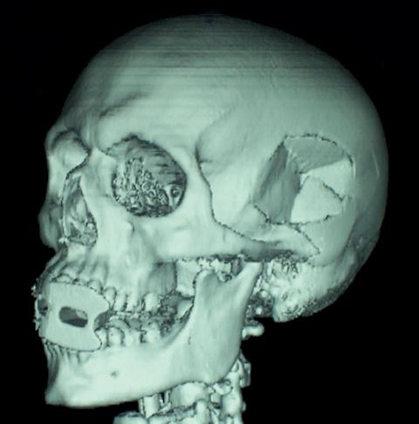
Πρωτογενείς Εγκεφαλικές Βλάβες
(2 of 2)
Κάταγμα κρανίου:
  Τραυματισμός στο «προστατευτικό κάλυμμα» του εγκεφάλου
  Υποδεικνύει σημαντική δύναμη
  Υποδηλώνει τραυματισμούς στον εγκέφαλο και τη σπονδυλική στήλη
Notes:
Instructor Notes
Review key concepts with students.
Skull fracture
The key issue about skull fracture is not the fact that the skull bone is broken, but rather, what damage occurred to the underlying structures.
The fact that the skull is fractured increases the likelihood that a serious brain injury has occurred or that associated injury to the neck is present.
Increases the suspicion for intracranial hematoma and TBI

Slide 15
Ποια είναι τα συμπτώματα της διάσεισης ?
Κενό βλέμμα – Vacant stare
Καθυστερημένες λεκτικές και κινητικές απαντήσεις
Σύγχυση και αδυναμία εστίασης της προσοχής
Αποπροσανατολισμός
Σωστή ή ασυνάρτητη ομιλία
Έλλειψη συντονισμού
Συναισθήματα ακατάλληλα για τις περιστάσεις
Ελλείμματα μνήμης
Αδυναμία απομνημόνευσης και ανάκλησης
Notes:
Instructor Notes
Begin a discussion with students.
Discuss with the class patients that they have seen with the signs and symptoms listed on the slide and below.
Did they treat these patients for a concussion?
Did they consider a TBI for these patients?
The symptoms of a concussion
Vacant stare
Delayed verbal and motor responses
Confusion and inability to focus attention
Disorientation
Slurred or incoherent speech
Lack of coordination
Emotions inappropriate to the circumstances
Memory deficits
Inability to memorize and recall
Patients may also have:
Severe headache
Dizziness
Nausea
Vomiting
Agitation due to not understanding what is happening or being able to recall what happened
Concussion is injured brain tissue and needs attention.

Slide 16
Δευτερογενής Εγκεφαλική Βλάβη
Οι δευτερογενείς εγκεφαλικές βλάβες είναι αυτές που προκύπτουν από τις επιπτώσεις της πρωτογενούς εγκεφαλικής βλάβης:
  Υπόταση (χαμηλή αρτηριακή πίεση)
  Υποξία (χαμηλό οξυγόνο)
  Εγκεφαλικό οίδημα (πρήξιμο του εγκεφάλου)
  Αυξημένη ενδοκρανιακή πίεση (ICP)
  Ενδοκρανιακή λοίμωξη
  Η επιληπτική κρίση
Notes:
Instructor Notes
Begin a discussion with students by asking the following questions.
What are the biggest concerns with secondary brain injury?
How will you manage secondary brain injury if you encounter this patient?
Note: Let this be an open discussion for students. Let them discuss what they have been taught and what they have used in their practice and at their agency.
Secondary brain injury refers to further injury to structures that were originally unharmed by the primary injury.
Secondary brain injuries
Hypotension
Hypoxia
Cerebral edema
Increased ICP
Intracranial infection
Seizure
Can further exacerbate the primary brain injury
Medications
Anticoagulants
Antiplatelets

Slide 17
Δευτεροβάθμια Εκτίμηση
Κεφάλι — Ο ασθενής έχει μια πλήξη στη δεξιά πλευρά του κεφαλιού του συνοδευόμενο με εμπιεστικό κάταγμα του κρανίου στη δεξιά κροταφική περιοχή.
Λαιμός—Δεν παρατηρήθηκε οτιδήποτε παθολογικό ή πόνος κατά την ψηλάφηση.
Στήθος—Καλή έκπτυξη του θώρακα, χωρίς σημεία τραυματισμού
Κοιλιά — Μαλακή, ευπίεστη, χωρίς εμφανή τραυματισμό
Λεκάνη — Σταθερή & Ακέραια
Άκρα/νευρολογικά — Ο ασθενής έχει ανοιχτό κάταγμα του δεξιού αντιβραχίου ακριβώς πάνω από τον καρπό που έχει μέτρια αιμορραγία.
Notes:
Instructor Notes
Continue presenting the case study to students.
Head
Patient has a laceration and depression of the skull on the right temporal region.
Neck no step off or pain was noted when palpated.
Chest
Good chest expansion, no noted injury
Abdomen
Soft, nontender, no noted injury
Pelvis
Intact
Extremities/neurologic
Patient has an open fracture of the right radial/ulna just above the wrist.
The right forearm is deformed with an open fracture that is bleeding, which is controlled by splinting.
Bleeding is controlled.

Slide 18
Εξέλιξη περιστατικού (1/2)
Υπενθύμιση: Ποια η κατάσταση του ασθενή ;
Τι εγκεφαλική κάκωση μπορεί να έχει ;
© Thomas Barrat/Shutterstock.
Notes:
Instructor Notes
Remind students of the patient in the case study and his condition.
What is the condition of the patient?
X—Oozing of dark blood from the right side of the head
A—Patent, patient is talking to you but confused, you see no airway obstruction and your partner is performing manual in-line stabilization.
B—Breathing is increased, 20 breaths/min, lungs clear bilaterally
C—Skin is pale, warm and dry; pulse 100 beats/min, SpO₂ 92%, ETCO₂ 32 mm Hg
D—Patient is conscious, confused GCS 13 (E3, V4, M6), pupils 3 mm and equal bilaterally
E—Outside temp is warm 78°F (25°C). Patient’s skin temperature is normal. You expose and find that the right forearm is deformed with an open fracture that is bleeding.
What kind of brain injury might the patient have?
Have an open discussion with students about the possible brain injuries that the patient from the case study might have. Let students brainstorm and, if possible, write students’ ideas on a white board.

Slide 19
Εξέλιξη περιστατικού (2 of 2)
Εν αναμονή της άφιξης της υπηρεσίας ασθενοφόρων – EMS:
Συνεχίζετε να κατευθύνετε τον παρευρισκόμενο να κρατά το κεφάλι σε μέση θέση και αποτρέπετε την υπερβολική κίνηση της σπονδυλικής στήλης.
Η αιμορραγία ελέγχεται με ναρθηκοποίηση και επίδεση του ανοιχτού κατάγματος.
Παρέχεται συμπληρωματικό οξυγόνο.
Notes:
Instructor Notes
Continue to present the case study to students.
Continue to hold the head in-line with the spine and prevent excessive spinal movement.
The fracture is splinted to control bleeding.
He is placed on oxygen via nasal cannula.

Slide 20
Συζήτηση
Πώς προλαμβάνετε η δευτερογενή εγκεφαλική βλάβη από στον προ – νοσοκομειακό χώρο;
Ποιοι τραυματισμοί στην συγκεκριμένη περίπτωση μπορεί να επισπεύσουν δευτερογενή εγκεφαλική βλάβη;
Notes:
Instructor Notes
Begin a discussion with students by asking the following questions.
How does the EMS practitioner prevent secondary brain injury for this patient?
Transport the patient at a 30-degree angle.
Ensure that the patient does not suffer from hypotension.
Ensure that the patient is adequately ventilated and oxygenated.
Watch for hypotension, seizures, etc.
What injuries does this patient have that may precipitate secondary brain injury?
Oozing dark blood from the right side of the patient’s head
Confusion
Everything that can cause ICP

Slide 21
Περίληψη περιστατικού
Ο τραυματίας μεταφέρεται στο πλησιέστερο κέντρο τραύματος.
Ο αεραγωγός και ο αερισμός διατηρήθηκαν με βασικούς χειρισμούς.
Ο τραυματίας εισήχθη στο χειρουργείο για ρήξη εγκεφαλικής αρτηρίας.
Μετά την επέμβαση, ο τραυματίας εισήχθη στη ΜΕΘ
Notes:
Instructor Notes
Briefly provide closure to the case and ask if there are any questions about the case.
The patient is transported to the closest level I trauma center by paramedics.
Airway was maintained with a basic airway adjunct and ventilation were given via bag-mask device.
The patient was admitted to the operating room to stop bleeding from a cerebral artery.
After surgery, the patient was admitted to the trauma intensive care unit (ICU) with continuing care.

Slide 22
Κρίσιμες Ενέργειες
Αξιολόγηση της νευρολογικής κατάστασης του τραυματία για τον εντοπισμό πιθανών απειλητικών για τη ζωή καταστάσεων.
Καθορισμός της καλύτερης διαχείρισης για αυτόν τον τραυματία.
Αποτρέψτε περαιτέρω τραυματισμό.
Notes:
Instructor Notes
Briefly review the lifesaving actions performed in this case.
Disability assessment to identify potential life threats
Determination of the best management for this patient
Prevent further injury

Slide 23
Ανακεφαλαίωση Περιστατικού
Είναι σημαντικό για τους πρώτους ανταποκριτές να αναγνωρίσουν τα σημεία και τα συμπτώματα της ΤΒΙ και να υποστηρίξουν άμεσα τον τραυματία για την πρόληψη περαιτέρω τραυματισμού.
Η θεραπεία της τραυματικής εγκεφαλικής βλάβης επικεντρώνεται στη διατήρηση της οξυγόνωσης και της αιμάτωσης του ασθενούς για την πρόληψη της δευτερογενούς εγκεφαλικής βλάβης.
Είναι σημαντικό να αναγνωρίσουμε τους τραυματισμούς που απαιτούν εξειδικευμένη επείγουσα μεταφορά σε κέντρο τραυμάτων.
Notes:
Instructor Notes
Expand on the following points.
It is important for first responders to recognize the signs and symptoms of traumatic brain injury and make sound decisions on how to treat the patient appropriately.
Treatment of traumatic brain injury is focused on maintaining the patient’s oxygenation and perfusion to keep from causing secondary brain injury.
Coming up:
Spinal Trauma

Slide 24
Ανακεφαλαίωση
Εάν έχετε οποιαδήποτε αμφιβολία — εφαρμόστε περιορισμό της κίνησης της σπονδυλικής στήλης.
Ο μηχανισμός του τραυματισμού βοηθά στον προσδιορισμό της ανάγκης για περιορισμό της κίνησης της σπονδυλικής στήλης.
Ο περιορισμός της κίνησης της σπονδυλικής στήλης θα πρέπει να επικεντρώνεται στη μείωση του δευτερογενούς τραυματισμού της σπονδυλικής στήλης.
Notes:
Instructor Notes
Expand on the following points.
If in doubt—apply spinal motion restriction.
Spinal motion restriction should be determined by MOI and only be ruled-out by trained professionals through a thorough patient examination.
Spinal motion restriction should focus on appropriate treatment and reducing secondary injury to the spine.

